Slide 1

EFB105
Cálculo Diferencial e Integral I
1º Bimestre – Aula 11
As Regras de Produto e Quociente
Cálculo Diferencial e Integral I © 2015-2020 – Vitor Alves e Juliana Philot.

Slide 2


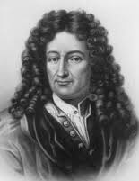

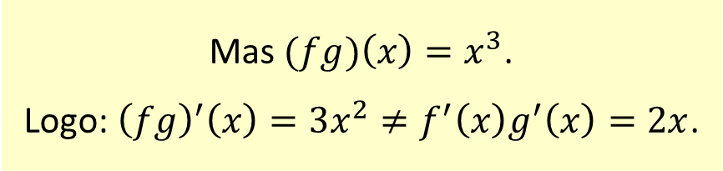
A Regra do Produto
Será que a derivada de um produto de funções é igual ao produto das derivadas individuais?
Exemplo: Seja $f\left(x\right)=x$ e $g\left(x\right)=x^{2}$. Então, pela Regra da Potência, $f^{′}\left(x\right)=1$ e $g^{′}\left(x\right)=2x$.
Mas $(fg)\left(x\right){=x^{3}}$.
Logo: ${\left(fg\right)}^{′}\left(x\right)=3x^{2}≠f^{′}\left(x\right)g^{′}\left(x\right)=2x$.
Eu tenho a solução!
+ Exemplos
Leibniz
Cálculo Diferencial e Integral I © 2015-2020 – Vitor Alves e Juliana Philot.

Slide 3
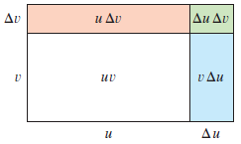

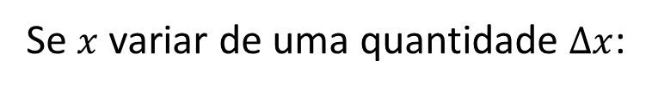
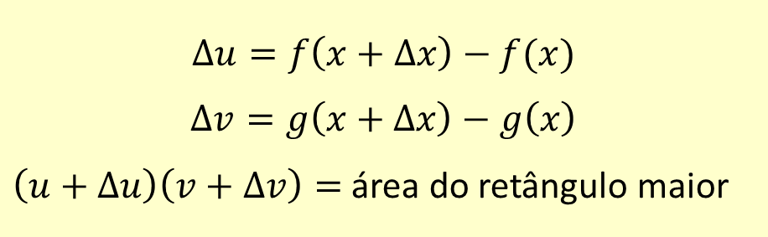
A Regra do Produto
Sejam $u=f\left(x\right)$ e $v=g(x)$ funções positivas e diferenciáveis. Podemos interpretar o produto $uv$ como a área de um retângulo!
Se $x$ variar de uma quantidade $Δx$:
$$Δu=f\left(x+Δx\right)−f(x)$$
$$Δv=g\left(x+Δx\right)−g\left(x\right)$$
$\left(u+Δu\right)\left(v+Δv\right)=$ área do retângulo maior
+ Exemplos
Cálculo Diferencial e Integral I © 2015-2020 – Vitor Alves e Juliana Philot.

Slide 4
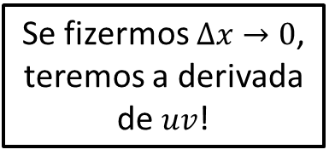
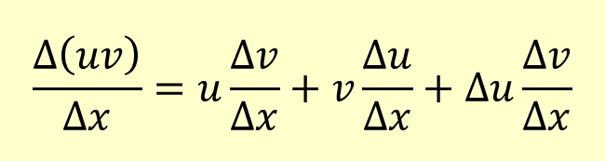
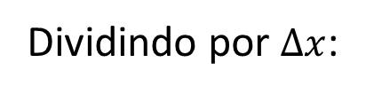
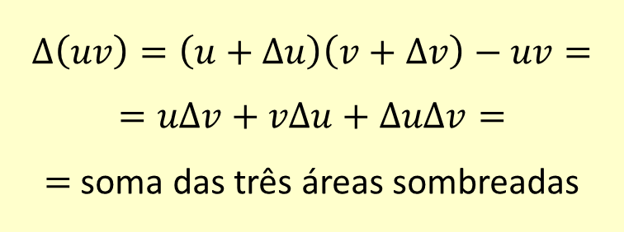

A Regra do Produto
Retângulo após variação $Δx$
Retângulo
original
A variação na área do retângulo é:
$$Δ\left(uv\right)=\left(u+Δu\right)\left(v+Δv\right)−uv=$$
$$=uΔv+vΔu+ΔuΔv=$$
$=$ soma das três áreas sombreadas
$$\frac{Δ\left(uv\right)}{Δx}=u\frac{Δv}{Δx}+v\frac{Δu}{Δx}+Δu\frac{Δv}{Δx}$$
Se fizermos $Δx→0$, teremos a derivada de $uv$!
+ Exemplos
Dividindo por $Δx$:
Cálculo Diferencial e Integral I © 2015-2020 – Vitor Alves e Juliana Philot.

Slide 5

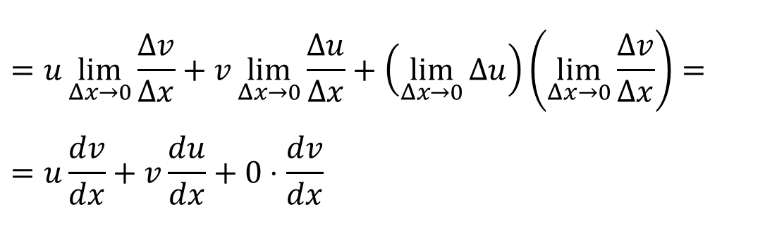
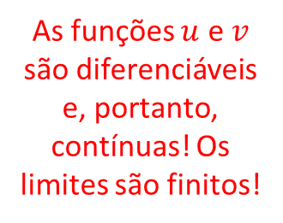
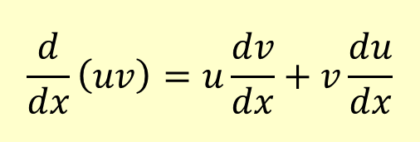
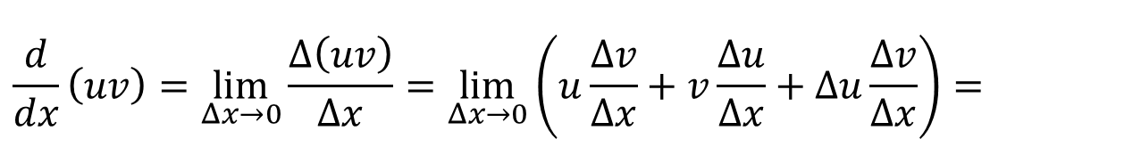

A Regra do Produto
Então:
Constantes, frente a $Δx$
As funções $u$ e $v$ são diferenciáveis e, portanto, contínuas! Os limites são finitos!
$$\frac{d}{dx}\left(uv\right)=\lim_{Δx→0}{\frac{Δ\left(uv\right)}{Δx}}=\lim_{Δx→0}\left(u\frac{Δv}{Δx}+v\frac{Δu}{Δx}+Δu\frac{Δv}{Δx}\right)=$$
$$=u\lim_{Δx→0}{\frac{Δv}{Δx}}+v\lim_{Δx→0}{\frac{Δu}{Δx}}+\left(\lim_{Δx→0}{Δu}\right)\left(\lim_{Δx→0}{\frac{Δv}{Δx}}\right)=$$
$$=u\frac{dv}{dx}+v\frac{du}{dx}+0⋅\frac{dv}{dx}$$
Limite do produto: produto dos limites
$$\frac{d}{dx}\left(uv\right)=u\frac{dv}{dx}+v\frac{du}{dx}$$
+ Exemplos
Cálculo Diferencial e Integral I © 2015-2020 – Vitor Alves e Juliana Philot.

Slide 6


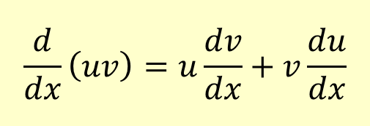
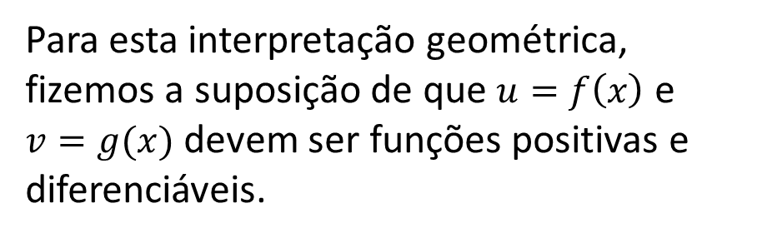
A Regra do Produto
Para esta interpretação geométrica, fizemos a suposição de que $u=f\left(x\right)$ e
$v=g(x)$ devem ser funções positivas e diferenciáveis.
$$\frac{d}{dx}\left(uv\right)=u\frac{dv}{dx}+v\frac{du}{dx}$$
Mas a álgebra continua válida, independentemente do fato de que $u=f\left(x\right)$, $v=g(x)$, $Δu$ e $Δv$ possam ser positivos ou negativos!
+ Exemplos
Então...
Cálculo Diferencial e Integral I © 2015-2020 – Vitor Alves e Juliana Philot.

Slide 7

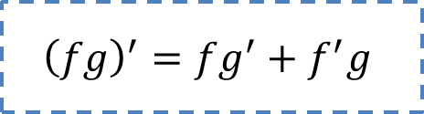
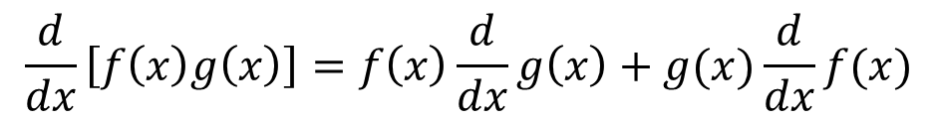
A Regra do Produto
Se $f$ e $g$ são ambas funções diferenciáveis, então:
$$\frac{d}{dx}\left[f\left(x\right)g\left(x\right)\right]=f\left(x\right)\frac{d}{dx}g\left(x\right)+g(x)\frac{d}{dx}f(x)$$
Na notação “linha”:
$${\left(fg\right)}^{′}=fg^{′}+f^{′}g$$
Cálculo Diferencial e Integral I © 2015-2020 – Vitor Alves e Juliana Philot.

Slide 8

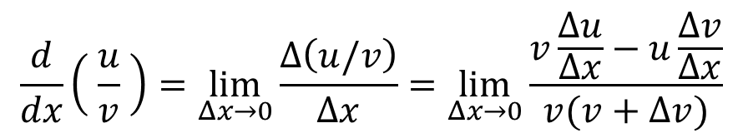
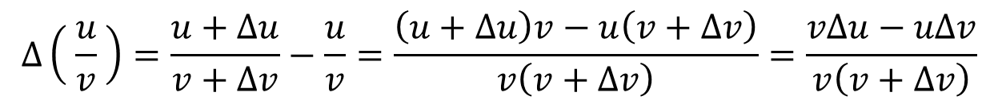
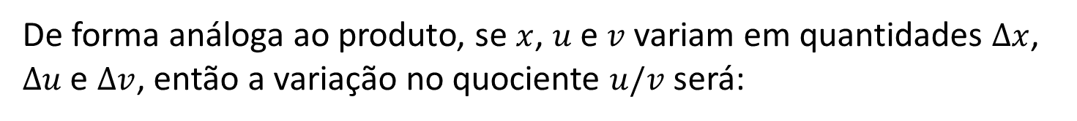
A Regra do Quociente
De forma análoga ao produto, se $x$, $u$ e $v$ variam em quantidades $Δx$, $Δu$ e $Δv$, então a variação no quociente $u/v$ será:
$$Δ\left( \frac{u}{v} \right)=\frac{u+Δu}{v+Δv}−\frac{u}{v}=\frac{\left(u+Δu\right)v−u\left(v+Δv\right)}{v\left(v+Δv\right)}=\frac{vΔu−uΔv}{v\left(v+Δv\right)}$$
Logo:
$$\frac{d}{dx}\left( \frac{u}{v} \right)=\lim_{Δx→0}{\frac{Δ\left(u/v\right)}{Δx}}=\lim_{Δx→0}{\frac{v\frac{Δu}{Δx}−u\frac{Δv}{Δx}}{v(v+Δv)}}$$
+ Exemplos
Cálculo Diferencial e Integral I © 2015-2020 – Vitor Alves e Juliana Philot.

Slide 9
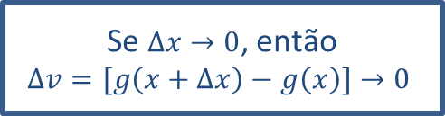
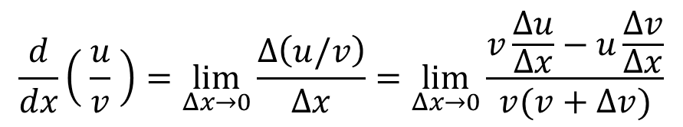
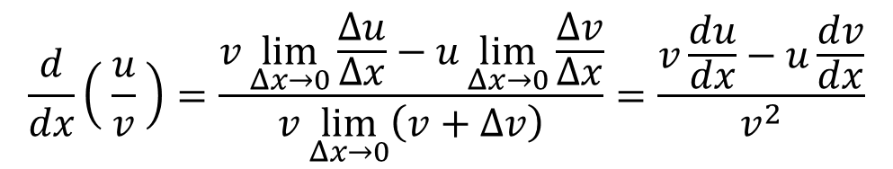

A Regra do Quociente
$$\frac{d}{dx}\left( \frac{u}{v} \right)=\lim_{Δx→0}{\frac{Δ\left(u/v\right)}{Δx}}=\lim_{Δx→0}{\frac{v\frac{Δu}{Δx}−u\frac{Δv}{Δx}}{v(v+Δv)}}$$
Se $Δx→0$, então
$Δv=[g\left(x+Δx\right)−g\left(x\right)]→0$.
*
Utilizando as propriedades dos limites (As funções $u$ e $v$ são diferenciáveis e, portanto, contínuas! Os limites são finitos!):
$$\frac{d}{dx}\left( \frac{u}{v} \right)=\frac{v\lim_{Δx→0}{\frac{Δu}{Δx}−u\lim_{Δx→0}{\frac{Δv}{Δx}}}}{v\lim_{Δx→0}\left(v+Δv\right)}=\frac{v\frac{du}{dx}−u\frac{dv}{dx}}{v^{2}}$$
+ Exemplos
Então...
*
Cálculo Diferencial e Integral I © 2015-2020 – Vitor Alves e Juliana Philot.

Slide 10
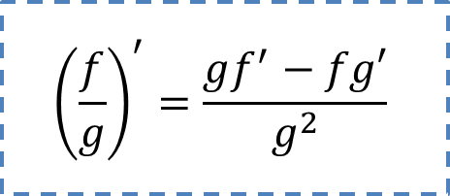
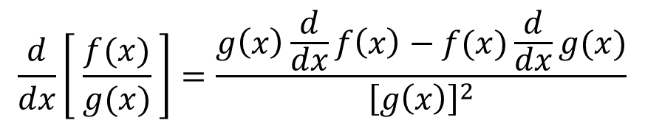
A Regra do Quociente
Se $f$ e $g$ são ambas funções diferenciáveis, então:
$$\frac{d}{dx}\left[ \frac{f(x)}{g(x)} \right]=\frac{g\left(x\right)\frac{d}{dx}f\left(x\right)−f(x)\frac{d}{dx}g(x)}{{\left[g\left(x\right)\right]}^{2}}$$
Na notação “linha”:
$${\left(\frac{f}{g}\right)}^{′}=\frac{gf^{′}−fg′}{g^{2}}$$
Cálculo Diferencial e Integral I © 2015-2020 – Vitor Alves e Juliana Philot.

Slide 11
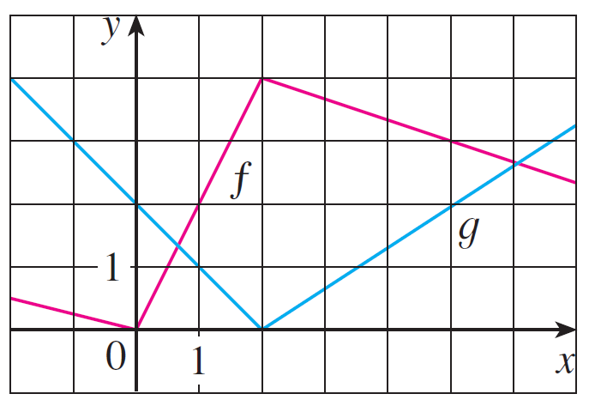
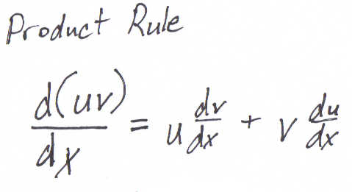
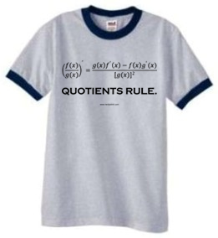
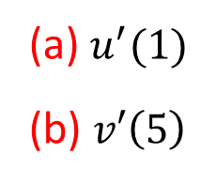
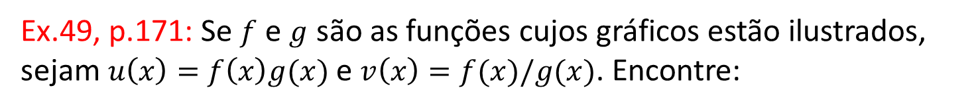
Exercícios
Ex.49, p.171: Se $f$ e $g$ são as funções cujos gráficos estão ilustrados, sejam $u\left(x\right)=f\left(x\right)g(x)$ e $v\left(x\right)=f(x)/g(x)$. Encontre:
(a) $u^{′}(1)$
(b) $v′\left(5\right)$
+ Exemplos
Cálculo Diferencial e Integral I © 2015-2020 – Vitor Alves e Juliana Philot.

Slide 12
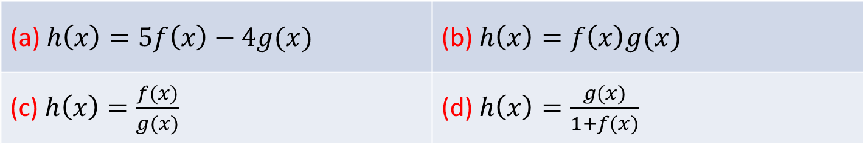
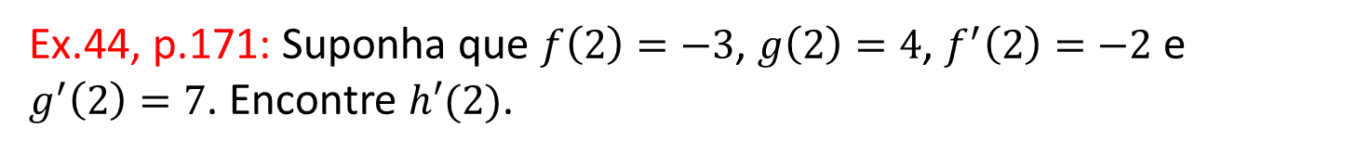
Exercícios
Ex.44, p.171: Suponha que $f\left(2\right)=−3$, $g\left(2\right)=4$, $f^{′}\left(2\right)=−2$ e
$g^{′}\left(2\right)=7$. Encontre $h′(2)$.
(a) $h\left(x\right)=5f\left(x\right)−4g(x)$ | (b) $h\left(x\right)=f\left(x\right)g(x)$
(c) $h\left(x\right)=\frac{f(x)}{g(x)}$ | (d) $h\left(x\right)=\frac{g(x)}{1+f(x)}$
+ Exemplos
Cálculo Diferencial e Integral I © 2015-2020 – Vitor Alves e Juliana Philot.

Slide 13
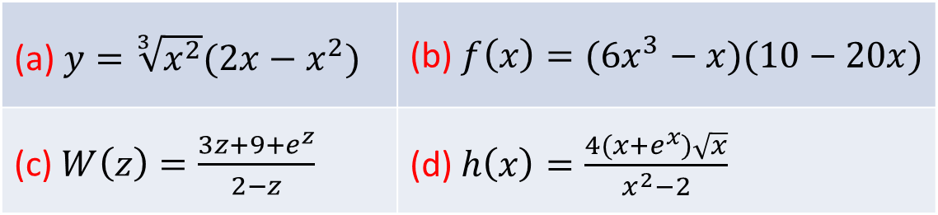
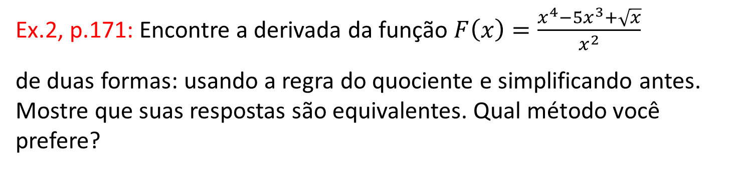
Exercícios
Ex.2, p.171: Encontre a derivada da função $F\left(x\right)=\frac{x^{4}−5x^{3}+\sqrt{x}}{x^{2}}$
de duas formas: usando a regra do quociente e simplificando antes. Mostre que suas respostas são equivalentes. Qual método você prefere?
(a) $y=\sqrt[3]{x^{2}}(2x−x^{2})$ | (b) $f\left(x\right)=(6x^{3}−x)(10−20x)$
(c) $W\left(z\right)=\frac{3z+9+e^{z}}{2−z}$ | (d) $h\left(x\right)=\frac{4(x+e^{x})\sqrt{x}}{x^{2}−2}$
Extra: Derive:
+ Exemplos
Cálculo Diferencial e Integral I © 2015-2020 – Vitor Alves e Juliana Philot.

Slide 14

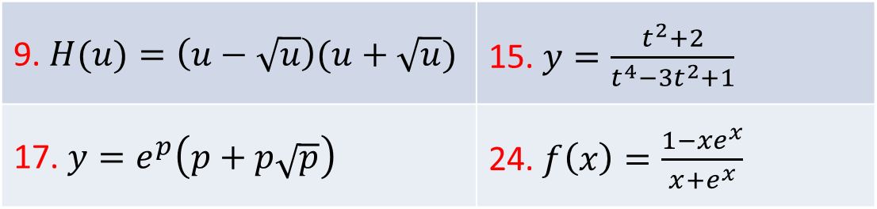
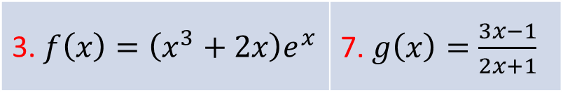
Exercícios
+ Exemplos
3. $f\left(x\right)=\left(x^{3}+2x\right)e^{x}$ | 7. $g\left(x\right)=\frac{3x−1}{2x+1}$
p.171: Derive:
p.171: Derive:
9. $H(u)=\left(u−\sqrt{u}\right)(u+\sqrt{u})$ | 15. $y=\frac{t^{2}+2}{t^{4}−3t^{2}+1}$
17. $y=e^{p}\left(p+p\sqrt{p}\right)$ | 24. $f\left(x\right)=\frac{1−xe^{x}}{x+e^{x}}$
Cálculo Diferencial e Integral I © 2015-2020 – Vitor Alves e Juliana Philot.

Slide 15
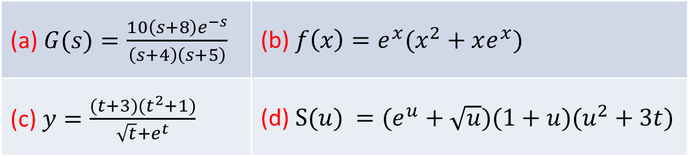
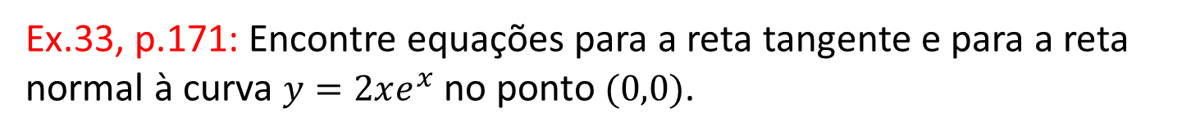
Exercícios
(a) $G(s)=\frac{10\left(s+8\right)e^{−s}}{\left(s+4\right)\left(s+5\right)}$ | (b) $f\left(x\right)=e^{x}(x^{2}+xe^{x})$
(c) $y=\frac{(t+3)(t^{2}+1)}{\sqrt{t}+e^{t}}$ | (d) $S(u) =(e^{u}+\sqrt{u})(1+u)(u^{2}+3t)$
Extra: Derive:
Ex.28, p.171: Encontre $f′(x)$ e $f^{′′}\left(x\right)$ para $f\left(x\right)=x^{\frac{5}{2}}e^{x}$.
Ex.33, p.171: Encontre equações para a reta tangente e para a reta normal à curva $y=2xe^{x}$ no ponto $(0,0)$.
+ Exemplos
Cálculo Diferencial e Integral I © 2015-2020 – Vitor Alves e Juliana Philot.

Slide 16
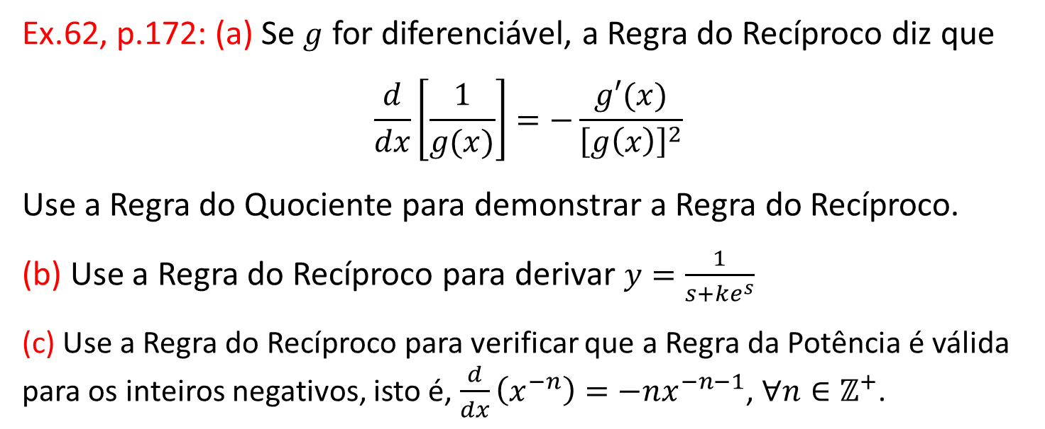
Exercícios
Ex.62, p.172: (a) Se $g$ for diferenciável, a Regra do Recíproco diz que
$$\frac{d}{dx}\left[\frac{1}{g(x)}\right]=−\frac{g′(x)}{{\left[g\left(x\right)\right]}^{2}}$$
Use a Regra do Quociente para demonstrar a Regra do Recíproco.
(b) Use a Regra do Recíproco para derivar $y=\frac{1}{s+ke^{s}}$
(c) Use a Regra do Recíproco para verificar que a Regra da Potência é válida para os inteiros negativos, isto é, $\frac{d}{dx}\left(x^{−n}\right)=−nx^{−n−1}$, $∀n∈ℤ^{+}$.
+ Exemplos
Cálculo Diferencial e Integral I © 2015-2020 – Vitor Alves e Juliana Philot.

Slide 17
EFB105
Cálculo Diferencial e Integral I
1º Bimestre – Aula 11
As Regras de Produto e Quociente
Cálculo Diferencial e Integral I © 2015-2020 – Vitor Alves e Juliana Philot.

